Slide 1
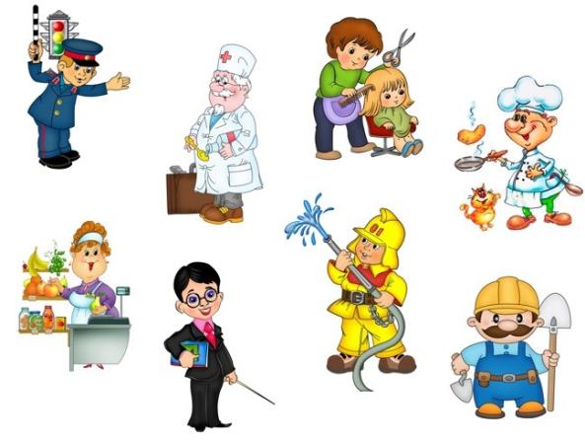
Все профессии нужны, все профессии важны!
Подготовила: учитель-логопед СП детский сад «Гнёздышко» ГБОУ СОШ №1 г. Кинель
Кошелева Т.А.

Slide 3
Игра «Угадай, кто это?»
В школе учит он писать,
Рисовать, считать, читать. (Учитель)
Громко прозвенел звонок,
В классе начался урок.
Знает школьник и родитель —
Проведет урок... (учитель)

Slide 4
Кто вылечит от всех болезней,
И знает, что кому полезней? (Врач)
Кто пропишет витамины?
Кто излечит от ангины?
На прививках ты не плачь —
Как лечиться, знает... (врач)

Slide 5
Кто продаст нам в магазине
Колбасу и апельсины? (Продавец)
На витрине все продукты:
Овощи, орехи, фрукты.
Помидор и огурец
Предлагает... (продавец)

Slide 6
Груши, яблони, крыжовник Посадил весной ... (садовник)

Slide 7
Кто на пожары приезжает,
Огонь залив, людей спасает? (Пожарные)
Темной ночью, ясным днем
Он сражается с огнем.
В каске, будто воин славный,
На пожар спешит... (пожарный)

Slide 8
Это кто без лишних слов
Нас подстричь всегда готов? (Парикмахер)

Slide 9
Кто разносит по домам
Ворох писем, телеграмм,
Газеты с почты доставляет,
В почтовый ящик опускает? (Почтальон)

Slide 10
Мастерица на все руки
Нам сошьет пиджак и брюки.
Не закройщик, не ткачиха.
Кто она, скажи?
(Портниха)

Slide 11
Он возит грузы и людей,
Его машина всех быстрей. (Шофёр или водитель)
Правила движения
Знает без сомнения.
Вмиг заводит он мотор,
На машине мчит... (шофер)

Slide 12
Струны гитары, терпенье, талант Плюс вдохновенье равно … (музыкант)

Slide 13
Кто выстроил высотный дом,
Где мы семьёй всей живём? (Строители)
Кирпичи кладет он в ряд,
Строит садик для ребят
Не шахтер и не водитель,
Дом нам выстроит... (строитель)

Slide 14
Он в сладком цехе день трудился, Итог десертный получился – Эклеры, кекс, «Наполеон». Теперь подумай, кто же он?
(кондитер)

Slide 15
Кто в столовой у плиты
Варит каши и супы. (Повар)

Slide 16
Кто наведет стеклянный глаз. Щелкнет раз — и помним вас?
(Фотограф)

Slide 17
У него есть карандаш, Разноцветная гуашь, Акварель, палитра, кисть И бумаги плотный лист, А еще – мольберт-треножник, Потому что он … (художник)

Slide 18
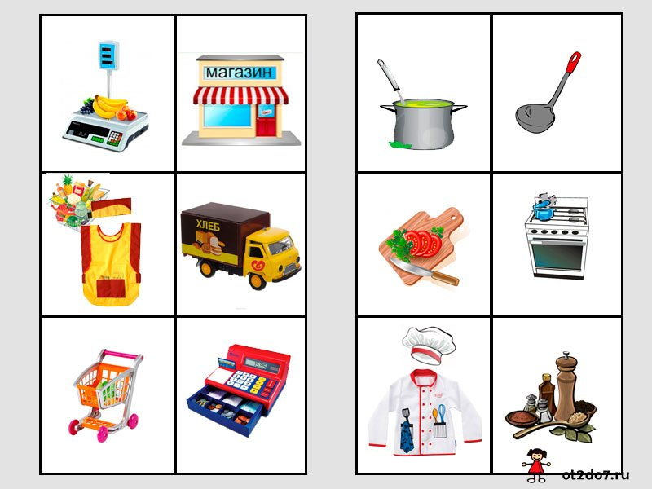
Игра «Кому это нужно для работы?»

Slide 19
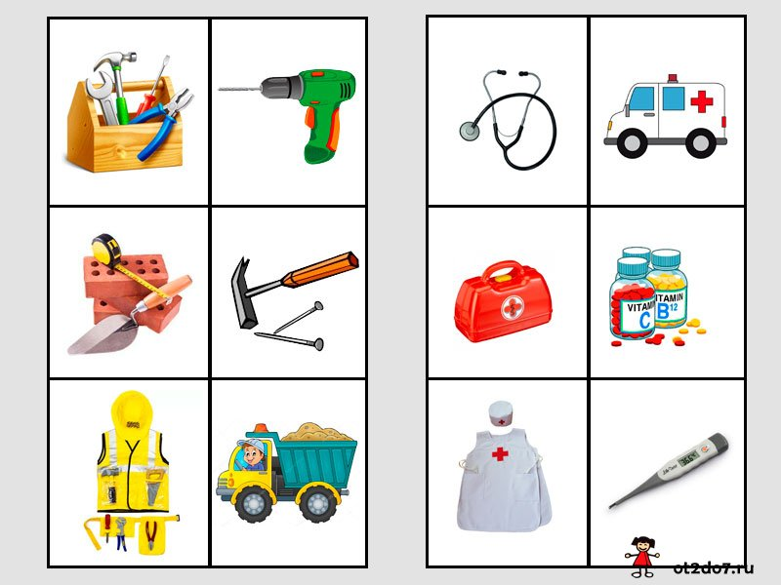

Slide 20
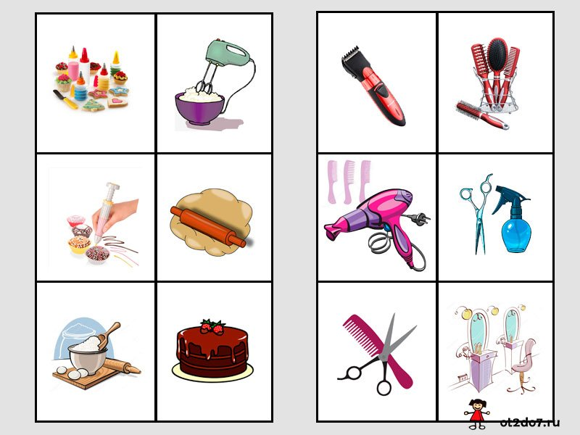

Slide 21
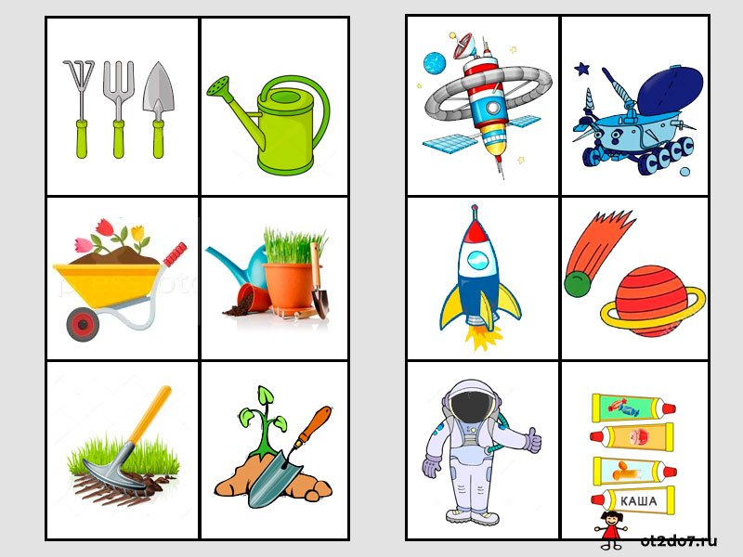

Slide 23
Игра«Что лишнее?»

Slide 30
Игра « Из двух одно»
Рыбу ловит - …(рыболов)

Slide 31
Пчёл разводит - … (пчеловод)

Slide 32
Сталь варит - …(сталевар)

Slide 33
Лес рубит – … (лесоруб)

Slide 34
Сад разводит - … (садовод)

Slide 35
Посуду моет - … (посудомойщица)

Slide 36
Цветы разводит - … (цветовод)

Slide 38
Молодцы!

